Slide 1
Интерактивная игра к 350-летию со дня рождения императора Петра I
Как
Петр I
на Руси
науку развивал

Slide 2
Правила игры: Игра имеет 2 варианта проведения: 1-й – распечатать игровое поле и использовать как настольную игру, 2-й – запустить презентацию на ноутбуке и выполнять задания, кликая по активным кружочкам с номерами (всего активных кружков 35, выделены желтым, красным, зеленым и голубым цветом)

Slide 3
Правила игры: Играть могут от 3 до 5 человек одновременно - Необходимо приобрести отдельно или взять из любой другой игры игральные фишки и кубик - Правила игры стандартные – участники по очереди передвигаются по игровому полю с помощью фишек и кубика, побеждает тот, кто быстрее доберется до финиша - Одновременно с продвижением по игровому полю выполняйте интеллектуальные задания

Slide 4
Правила игры:

Slide 5
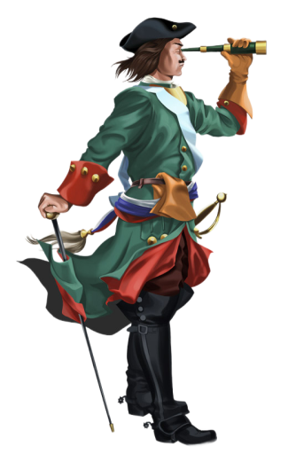
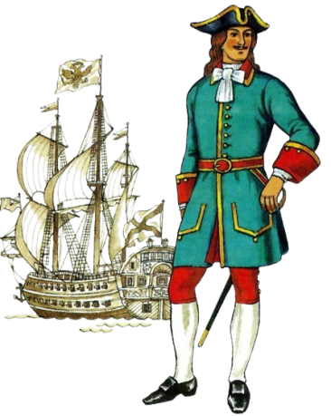
Как
Петр I
на Руси
науку развивал
-4
14
26
15
25
13
+2
+4
-2
19
24
27
16
12
18
20
22
23
28
+3
17
11
21
9
10
29
+4
8
-3
-2
+1
30
7
6
31
-2
33
34
5
32
+2
35
4
36
3
+4
37
2
+2
+3
48
40
38
1
47
41
-3
старт
46
45
44
43
42
39
49
финиш
-4
50
51
52
53
54
55

Slide 6
Разгадайте загадку. Жил давно в России царь, Очень мудрый государь. Он на троне не сидел, Делал за день по сто дел. Одержал побед немало, Мореходом был бывалым; Он и плотник, и кузнец, Кто был царь тот удалец?

Slide 7
В каком возрасте Петр вступил на русский престол? А) 20 лет Б) 5 лет В) 10 лет Г) 19 лет

Slide 8
Он был последним русским царем, но первым: А) императором Б) королем В) шейхом Г) фараоном

Slide 9
Разгадайте загадку. Триста лет тому назад Был заложен этот град. В Невской дельте, средь болот. Здесь рождался русский флот

Slide 10
Петр Алексеевич был инициатором открытия первого учебного заведения для девочек. Какое название присвоено этому заведению? А) Смольный монастырь Б) Институт благородных девиц В) юнкерское училище Г) Новодевичий монастырь

Slide 11
Основателем какого города стал Петр Первый? А) Москва Б) Елец В) Санкт-Петербург Г) Тула

Slide 12
За что Петр получил титул Великий? А) за победу в войне Б) за выдающиеся умственные способности В) за многочисленные преобразования в России и придания государству статуса ведущей европейской державы Г) за реформы в образовании

Slide 13
Разгадайте загадку. Зимний дворец у Невы, посмотри! Жили когда-то в нём наши цари. Ну а сейчас в нём огромный музей, Города гордость и Родины всей

Slide 14
Куда выводит «окно», прорубленное Петром? А) в Европу Б) в Америку В) в Азию Г) на северный полюс

Slide 15
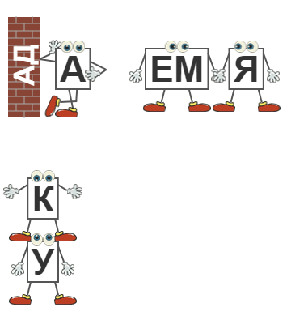
Разгадайте ребус

Slide 16
Петр Первый, вернувшись из заграницы организовал музей редкостей, получивший название: А) Эрмитаж Б) Музей восковых фигур В) Русский музей Г) Кунсткамера

Slide 17
История развития какого города, кроме Санкт-Петербурга, тесно связан с именем Петра? А) Венеция Б) Липецк В) Воронеж Г) Муромск

Slide 18
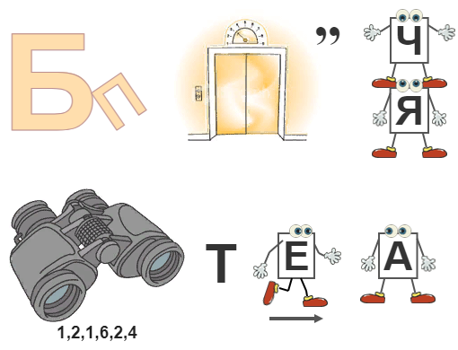
Разгадайте ребус

Slide 19
Какой псевдоним взял государь для путешествия заграницей? А) Михайлов Б) Романов В) Белкин Г) Иван Иванович

Slide 20
Сколькими ремеслами овладел Петр Алексеевич? А) двадцатью Б) четырнадцатью В) пятнадцатью Г) одним

Slide 21
В честь ___ __ учинять украшения из елей, детей забавлять, на санках катать с гор. А взрослым людям пьянства и мордобоя не учинять — на то других дней хватает. Вставьте пропущенную фразу

Slide 22
Решите анаграмму. Подсказка: система отсчета времени (в днях, неделях, месяцах, годах), начатая с определенного события нитесочелсииле

Slide 23
Несчастья бояться – ____________________ не видать. Вставьте пропущенное слово

Slide 24
Петр I обладал ростом: А) 1 метр 80 см Б) 1 метр 90 см В) 2 метра 4 см Г) 1 метр 75 см

Slide 25
Решите анаграмму. Подсказка: кабинет редкостей, в настоящее время – Музей антропологии и этнографии имени Петра Великого мкуканрасте

Slide 26
Какими играми в детстве увлекался: А) логическими Б) командными В) военными Г) ролевыми

Slide 27
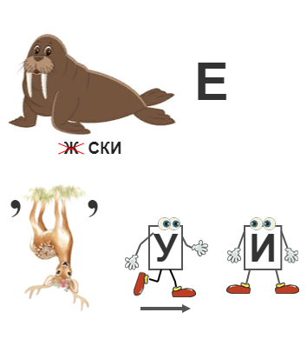
Чему отправил учиться за границу Петр I молодых дворян? (другое название этого «навигацкие»)

Slide 28
Как называется орган государственной власти созданный Петр I и заменивший боярскую думу?: А) Сенат Б) Государственная дума В) Парламент

Slide 29
Петр I модернизировал армию. Так в 1705 году каждый двор должен был отдать одного рекрута на сколько лет службы? А) 20 лет Б) 25 лет В) 10 лет Г) 15 лет

Slide 30
Науки, которые стали изучать в школах в эпоху Петра I 1) Плюсы и минусы, знаки деления, Равенства знаки и умножения, Всяких примеров, задач задается. Как же наука такая зовется? 2) С телескопом сотни лет Изучают жизнь планет. Нам расскажет обо всем Умный дядя… 3) Нужно с физикой дружить, Математику любить, Менделеевой таблицей Нужно очень дорожить! Буду хорошо учиться – Это в жизни пригодится! Нужно очень много знать! Чтобы ………стать!

Slide 31
В какой стране Пётр I учился морскому и корабельному делу? А) в Швеции Б) в Германии В) в Голландии Г) в Австрии

Slide 32
Какое ремесло не смог освоить Петр I? А) играть на гармошке Б) плести лапти В) собирать часы Г) строить корабли

Slide 33
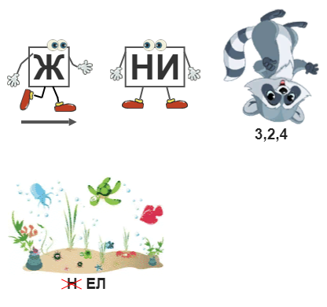
Разгадайте ребус

Slide 34
За что Пётр I приказал вешать медаль в 7 килограммов? А) за отвагу Б) за мужество В) за пьянство Г) за лень

Slide 35
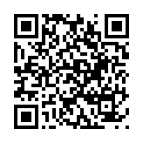
Отсканируйте QR-код

Slide 36
Как называлась первая русская газета, которая по распоряжению Петра I начала издаваться в Москве в январе 1703 г.? А) Ведомости Б) Труд В) Держава Г) Вестник

Slide 37
Кто автор строк? Самодержавною рукой Он смело сеял просвещенье, Не презирал страны родной: Он знал её предназначенье. А) М.Ю.Лермонтов Б) С.А.Есенин В) А.С.Пушкин Г) В.В.Маяковский

Slide 38
Какую награду не вручали Петру I? А) Орден Подвязки Б) Орден Белого орла В) Орден Слона Г) Орден Льва

Slide 39
Отсканируйте QR-код

Slide 40
Отгадайте загадку: Площадь эта главная, Площадь эта славная. Побывать на ней все рады: Тут проводятся парады, Проходят демонстранты, Играют оркестранты. Бывают здесь гуляния, На лошадях катания. Хоть она и старая, Но выглядит, как новая, Площадь наша главная По имени…

